Slide 1
Презентация к исследовательской работе
«ХРАНИТЕЛЬНИЦА СНОВ»
Автор работы:
Харламов Арсентий,
ученик 3 класса
Руководитель работы:
Кузнецова
Лада Николаевна.
г. Петрозаводск
2016 г.

Slide 2

ЗАГАДКА
На кровати спит лентяйка.
Кто она, ты угадай-ка!
Спереди и сзади брюшко.
Это - мягкая...

Slide 3

ЗАДАЧИ ИССЛЕДОВАНИЯ
Выяснить:
Какие бывают подушки?
Влияет ли подушка на здоровье человека?
Существуют ли правила при выборе подушки?

Slide 4

МЕТОДЫ ИССЛЕДОВАНИЯ:
изучение литературы и интернет – источников;
анкетирование учеников начальной школы;
беседа со специалистами (школьный доктор, врач восстановительного лечения, преподаватель химии, консультанты в специализированном магазине);
поход в магазин подушек и ортопедических матрасов;
анализ и обобщение информации;
создание информационного буклета.

Slide 5
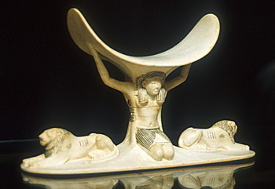
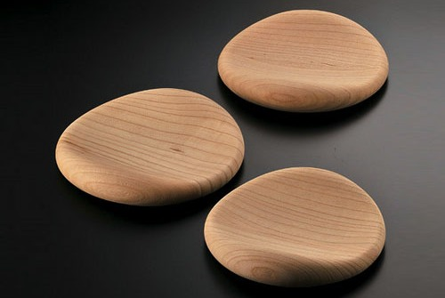

История подушки
Древний Египет
Китай
Греция

Slide 6

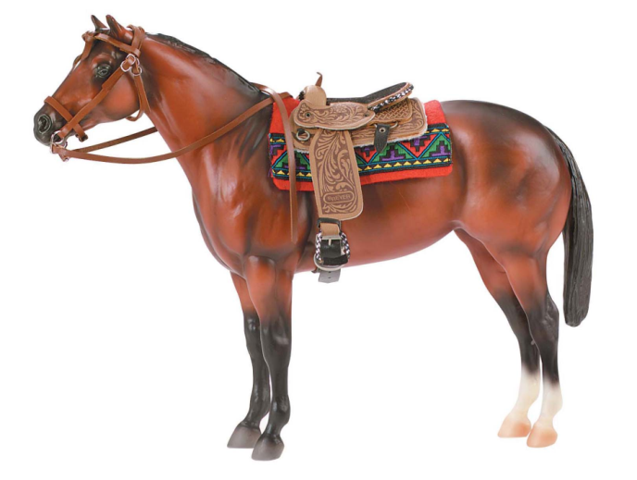
Интересные сведения
Оказывается, в древности солдаты не только спали на подушке, но и использовали как бронежилет, засовывая её под одежду.
«Не пух, да мягко сидится» – так говорили о казачьей седельной подушке, которою набивали не пухом и перьями, а деньгами и другой добычей.

Slide 7
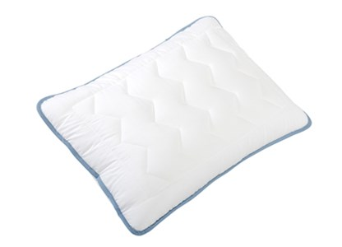
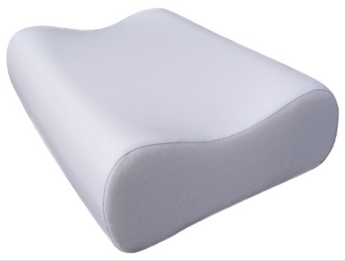
Х АРАКТЕРИСТИКИ ПОДУШЕК
Форма
Длина и ширина
Высота
Материал
Состав
Жёсткость
ПОДУШКИ
КЛАССИЧЕСКИЕ
ОРТОПЕДИЧЕСКИЕ

Slide 8
ПОДУШКИ
с натуральными
наполнителями
с синтетическими
наполнителями
перо
пух
овечья или верблюжья шерсть
бамбуковое волокно
шелк
синтепон
холофайбер
силикон
пенополиуретан

Slide 9
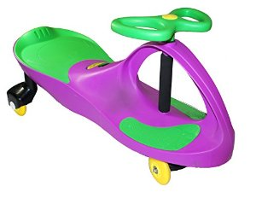
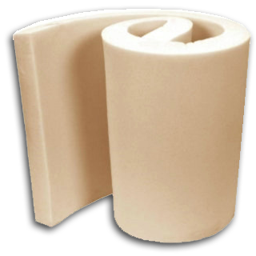
Пенополиуретан
жёсткий
мягкий

Slide 10

РЕЗУЛЬТАТЫ АНКЕТИРОВАНИЯ
Вопрос № 1: Ты спишь на подушке?

Slide 11
РЕЗУЛЬТАТЫ АНКЕТИРОВАНИЯ
Вопрос № 1: Ты спишь на подушке?

Slide 12
РЕЗУЛЬТАТЫ АНКЕТИРОВАНИЯ
Вопрос № 2: Какая у тебя подушка ?

Slide 13
РЕЗУЛЬТАТЫ АНКЕТИРОВАНИЯ
Вопрос № 2: Какая у тебя подушка ?

Slide 14
РЕЗУЛЬТАТЫ АНКЕТИРОВАНИЯ
Вопрос № 3: Какой состав у твоей подушки ?

Slide 15
РЕЗУЛЬТАТЫ АНКЕТИРОВАНИЯ
Вопрос № 3: Какой состав у твоей подушки ?

Slide 16
РЕЗУЛЬТАТЫ АНКЕТИРОВАНИЯ
Вопрос № 4: Какой состав у твоей подушки ?

Slide 17
РЕЗУЛЬТАТЫ АНКЕТИРОВАНИЯ
Вопрос № 5: Тебе удобно спать на подушке?

Slide 18
РЕЗУЛЬТАТЫ АНКЕТИРОВАНИЯ
Вопрос № 6: Ты знаешь, как правильно выбрать
подушку?

Slide 19
РЕЗУЛЬТАТЫ АНКЕТИРОВАНИЯ
Вопрос № 7: Ты знаешь, почему подушка должна быть
правильно подобрана?

Slide 20
ВСТРЕЧА СО ШКОЛЬНЫМ ВРАЧОМ
Итоги обследования учеников школы:
Сколиоз – 2 человека;
Нарушение осанки - 20 человек;
Респираторная аллергия – 5 человек.

Slide 21

ПОЛЕЗНЫЕ СОВЕТЫ ПРИ ВЫБОРЕ ПОДУШКИ:
1.Полежать на подушке 2-3 мин, чтобы понять, насколько она удобна.
2.Высота подушки должна равняться ширине плеча.
3.Если любишь спать на боку, то выбирай жесткую подушку. Если привык спать на животе, то выбирай мягкую подушку. Если спишь на спине, то подойдет низкая подушка средней степени жесткости.
4.Если во время сна подкладываешь руку под
подушку, это значит, что она низкая, и ее
необходимо заменить.

Slide 22

СПАСИБО
ЗА ВНИМАНИЕ !

